Slide 2
Bloc 1
Introduction

Slide 3
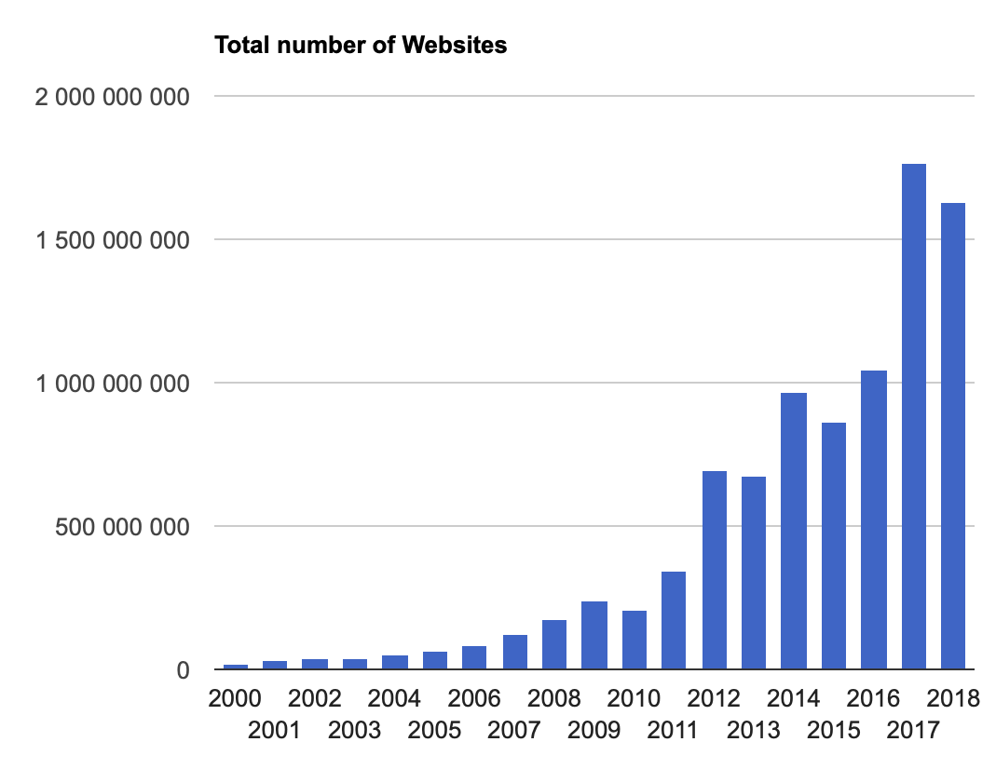
Internet et le Web
Système d’information sur Internet
Ensemble de machines interconnectées
Modèle client-serveur
Client : envoie des requêtes à des serveur pour obtenir du contenu
Serveur : répond aux requêtes des clients et fournit du contenu
Régi par un consortium : W3C
Protocole : HTTP (HyperText Transfer Protocol)
Langages : HTML, CSS, JavaScript
Notes:
Réseau de réseaux, à commutation de paquets, composé de millions de réseaux aussi bien publics que privés regroupés en réseaux autonomes interconnectés (91 000, en 2019)
Origine dans les années 60 => années 80 ARPANET
World Wide Web (WWW) => système hypertexte public fonctionnant sur Internet. Applications d’Internet, distincte d’autres applications comme le courrier électronique, la messagerie instantanée et le partage de fichiers en pair à pair.
Inventé au CERN en 1989 par Tim Berners-Lee => domaine public en 1993

Slide 4
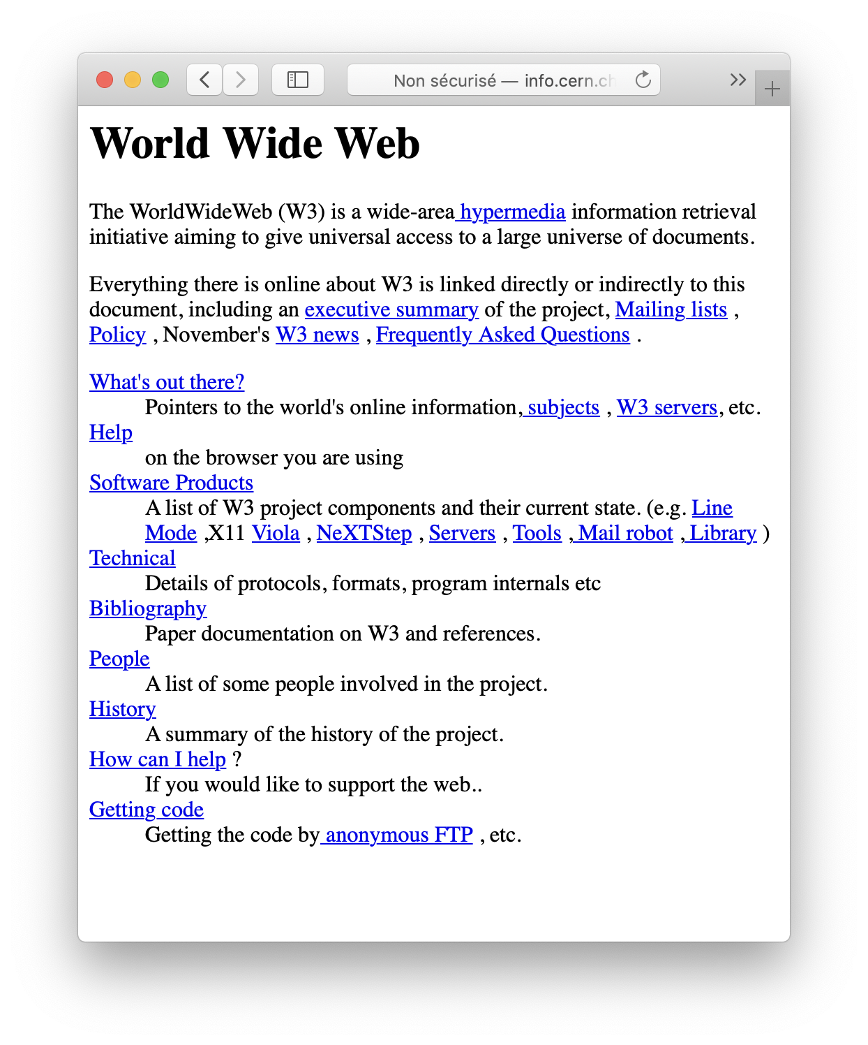
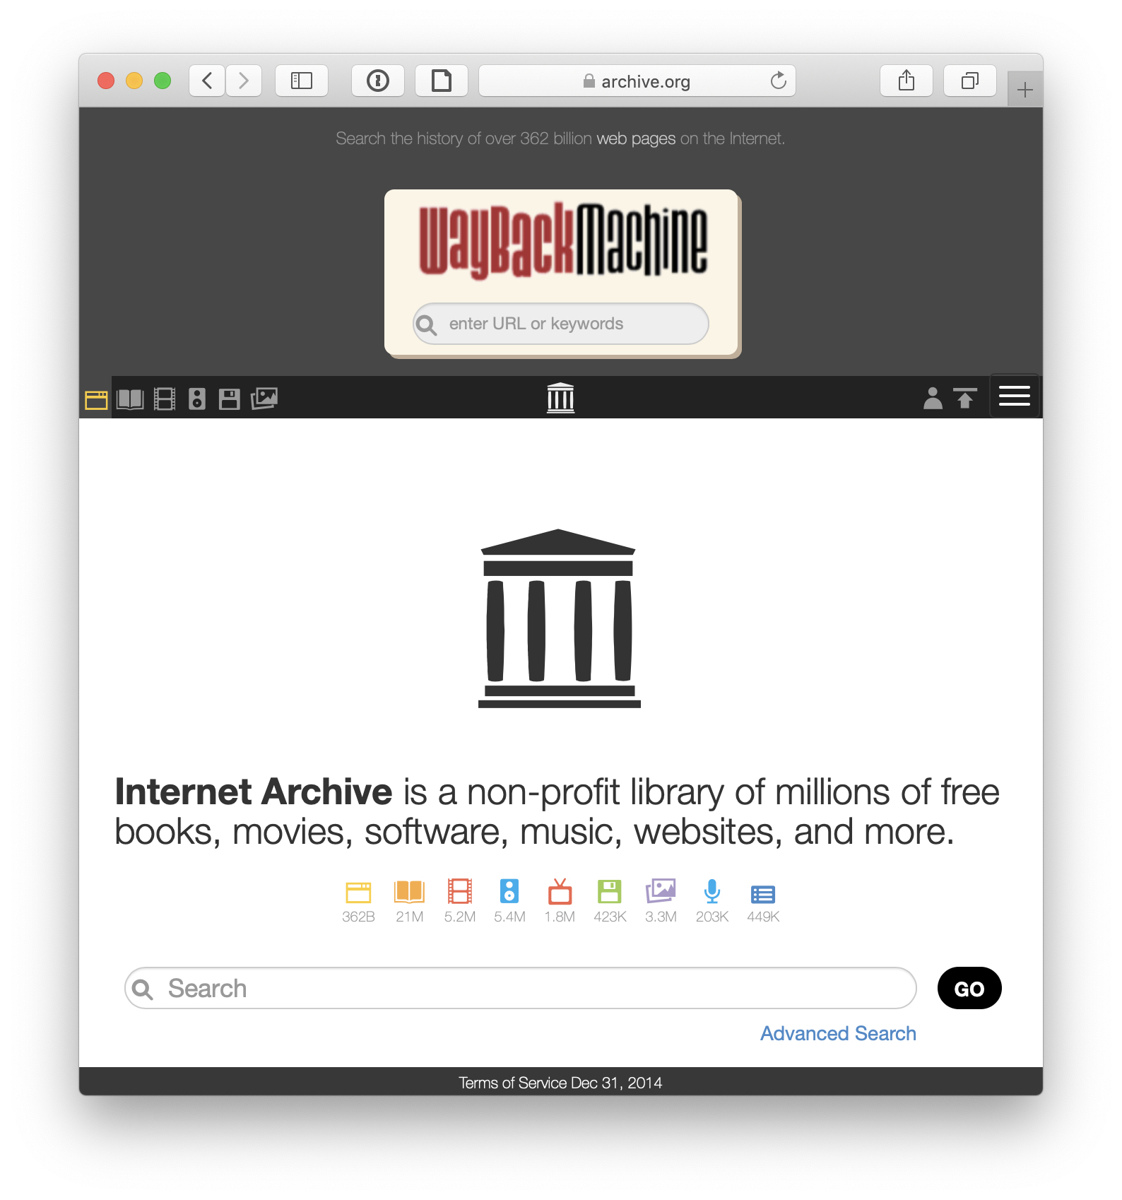
Premier site Internet (1990)
Revoir certains sites archivés

Slide 5
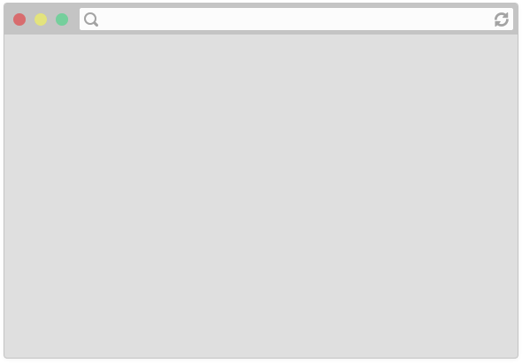

Fonctionnement du Web (1/5)
1. Utilisation d’un logiciel client : navigateur web
2. Saisie d’une URL : https://www.u-bordeaux.fr/ (Uniform Resource Locator)
https://www.u-bordeaux.fr/
Notes:
URL = ressource identifiée par son emplacement

Slide 6

Fonctionnement du Web (2/5)
3. Envoie d’une requête avec le protocole HTTP
Serveur de UB
HTTP

Slide 7

Fonctionnement du Web (3/5)
3. Envoie de la réponse HTTP (page HTML)
Serveur de UB
HTTP

Slide 8

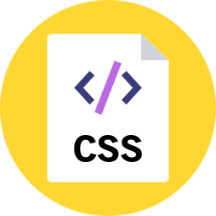
Fonctionnement du Web (4/5)
4. Analyse du fichier HTML
5. Demande des ressources complémentaires (images, feuilles de style…)
Serveur de UB
HTTP

Slide 9

Fonctionnement du Web (5/5)
6. Rendu graphique du contenu
https://www.u-bordeaux.fr/

Slide 10
Protocole HTTP
Modèle client/serveur
Client : navigateur Web (chrome, firefox, safari…)
Serveur : serveur Web (apache, nginx, IIS…)
Requêtes et réponses en mode texte
Requêtes
Type d’opération demandée (obtenir des données, envoyer des données, mettre à jour des données…)
URL identifiant la ressource sur le serveur Web
GET Récupérer une ressource (page HTML, image…)
POST Envoyer des données au serveur (formulaire)
Réponses
Code de réponse et contenu de la ressource demandée
200 Succès
302 Redirection
404 Ressource introuvable
Notes:
Types de requêtes : HEAD, OPTIONS, CONNECT, TRACE, PUT, PATCH, DELETE

Slide 11
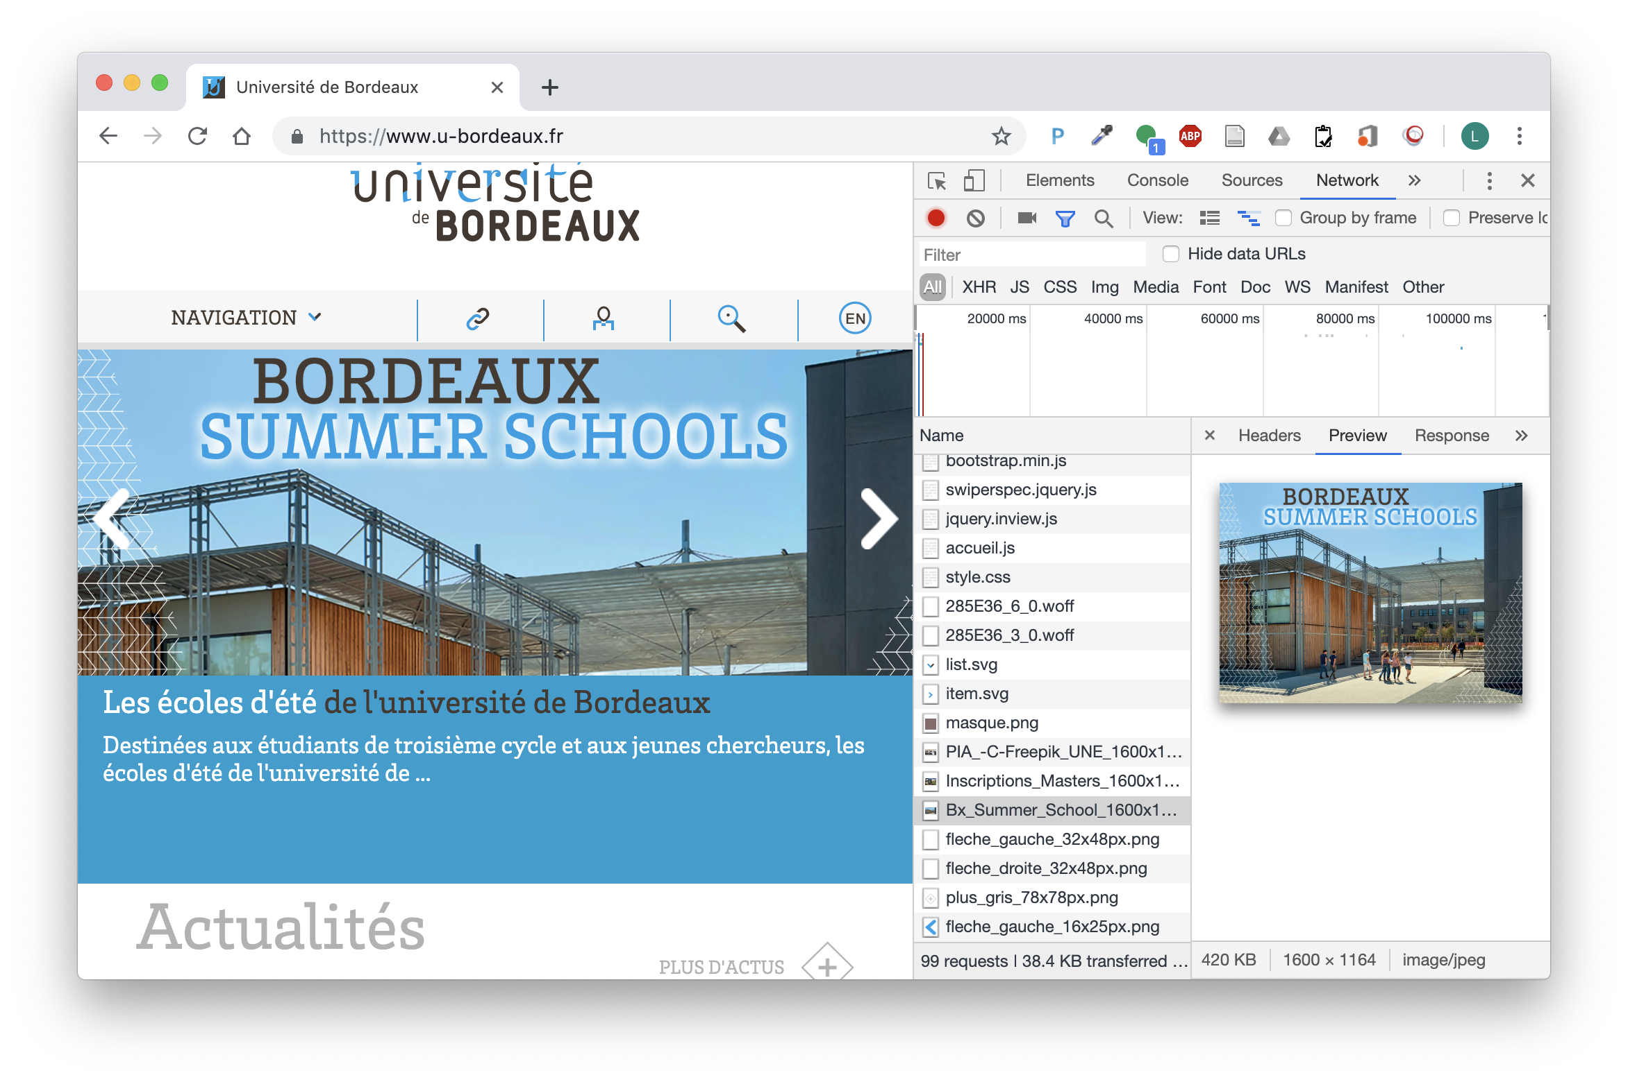
Inspection en mode développeur

